Slide 1
BELGIUM’s exit strategy
Voorstelling van de exit strategie
uit de corona-crisis
24 APRIL 2020

Slide 2
BELGIUM’S EXIT STRATEGY
VAN WAAR KOMEN WE?

Slide 3
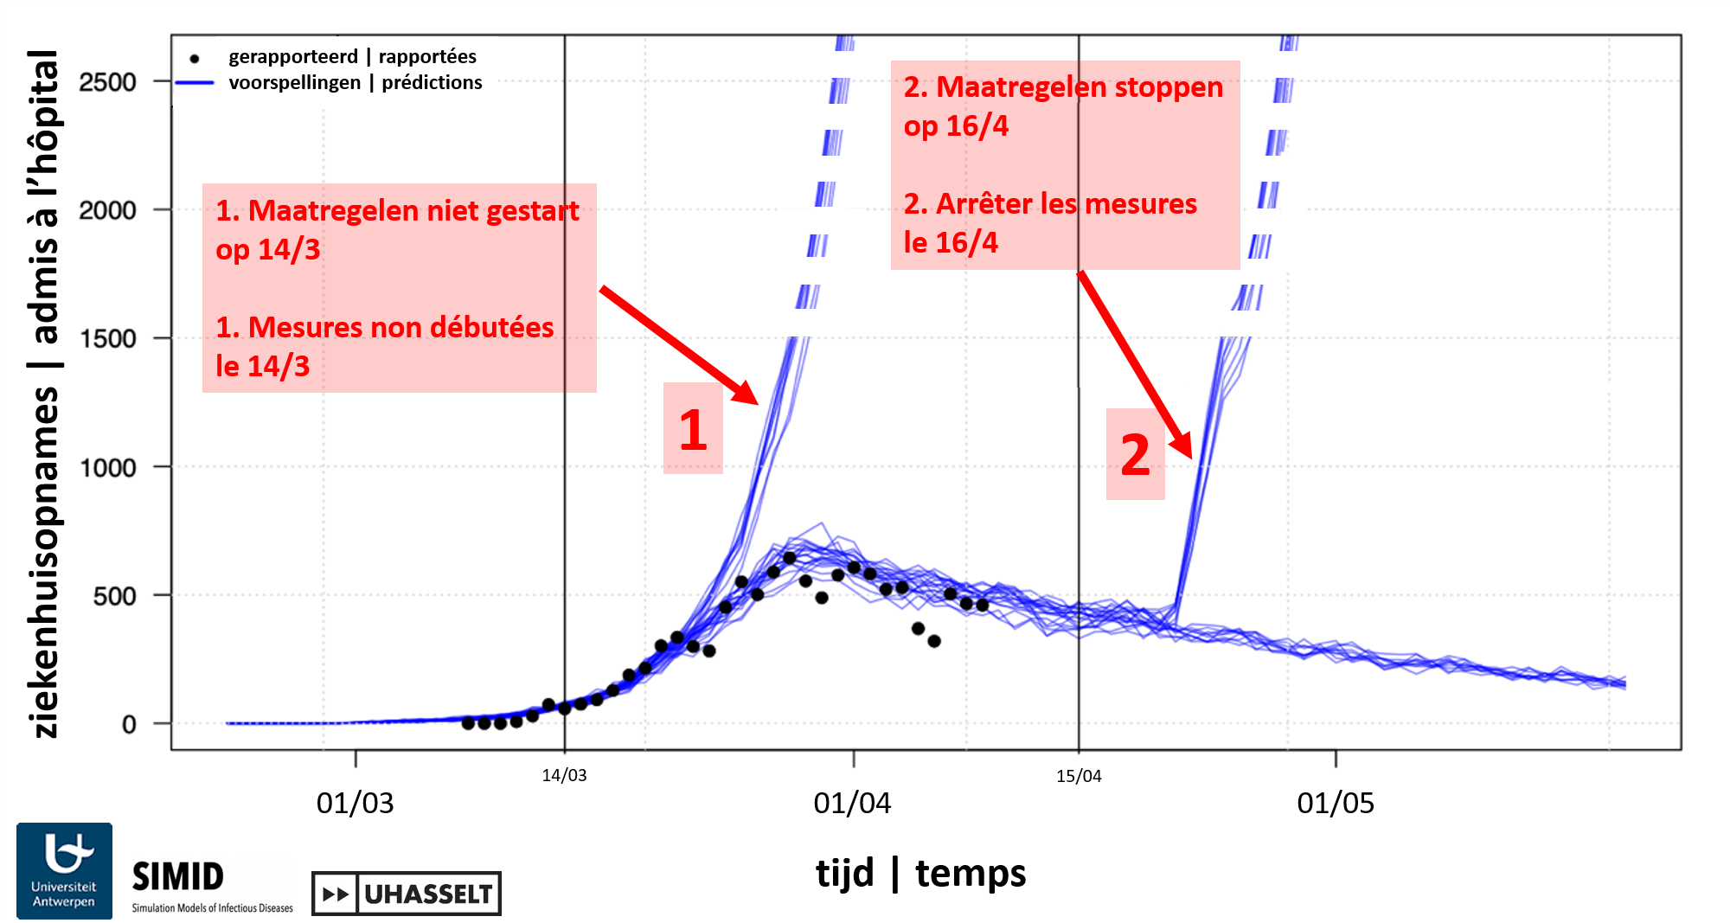
BELGIUM’S EXIT STRATEGY

Slide 4
BELGIUM’S EXIT STRATEGY
WAAR ZIJN WE?

Slide 5
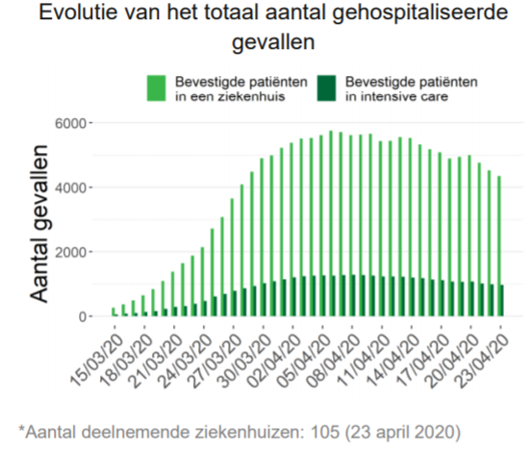
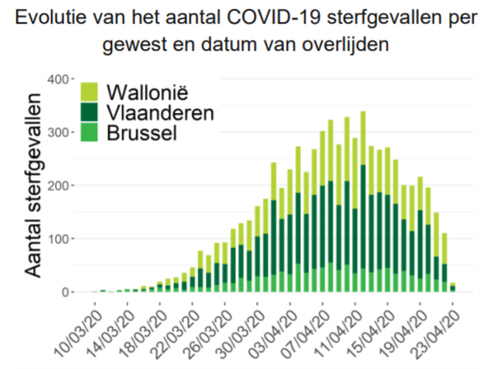
BELGIUM’S EXIT STRATEGY
Bron: covid-19 – epidemiologisch bulletin (Sciensano, 24.04.2020)

Slide 6
BELGIUM’S EXIT STRATEGY
WAAR GAAN WE NAARTOE?

Slide 7
BELGIUM’S EXIT STRATEGY
AANPAK en methodologie
PROGRESSIEF
EVOLUTIEF
NIET-DEFINITIEF

Slide 8
BELGIUM’S EXIT STRATEGY
BESCHERMING VAN DE MEEST KWETSBAREN
GEZONDHEID
ECONOMIE
GEES
Groep Experts belast met de Exit Strategy
CELEVAL
(RMG + RAG + CSCovid)
NATIONALE VEILIGHEIDSRAAD
SOCIAAL WELZIJN
PEDAGOGISCHE OPDRACHT

Slide 9
BELGIUM’S EXIT STRATEGY
Regels die van toepassing blijven
1m50
Fysieke afstand

Slide 10
BELGIUM’S EXIT STRATEGY
De regels die van toepassing blijven
“barrière”maatregelen

Slide 11
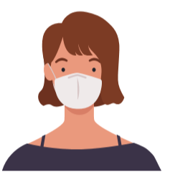
BELGIUM’S EXIT STRATEGY
Het dragen van neus-mondbescherming
DE NEUS EN DE MOND BESCHERMEN IS AANBEVOLEN
In de publieke ruimte en a fortiori als fysieke afstand niet gegarandeerd kan worden.
Maar het vervangt niet de « barrière » maatregelen en de fysieke afstand.

Slide 12
BELGIUM’S EXIT STRATEGY
Het dragen van neus-mondbescherming
DE NEUS EN DE MOND BEDEKKEN IS VERPLICHT in het openbaar vervoer
- Bij het binnenstappen van het station of de halte
Voor reizigers vanaf 12 jaar
vanaf 4 mei
Alternatief voor wie nog geen masker heeft: neus en mond bedekken.

Slide 13
BELGIUM’S EXIT STRATEGY
Het dragen van neus-mondbescherming
DE NEUS EN DE MOND BEDEKKEN
Als het garanderen van de fysieke afstand niet mogelijk is op de werkplek (mondmaskers voorzien door werkgever)

Slide 14
BELGIUM’S EXIT STRATEGY
Belgische STRATEGIE
Doelstelling: Elke burger ontvangt gratis minstens één beschermingsmiddel in genormeerde stof.
VERSTREKKEN
Verschillende federale, gewestelijke en gemeentelijke initiatieven zullen worden gecombineerd om dit doel te bereiken.
VERHOGEN
2 "filters" per persoon om in de reeds aangeschafte of geconfectioneerde comfortmaskers te stoppen.
BEGELEIDEN
Tutorials en gebruiksaanwijzingen om zelf veilig een mondmasker te maken

Slide 15
BELGIUM’S EXIT STRATEGY
monitoringsysteem
Bepalen of de evolutie van de verspreiding van het virus toelaat naar een volgende fase te gaan.
REEKS CRITERIA, WAARONDER:
De staat van verspreiding van het virus, aantal ziekenhuisopnames, verzadiging van diensten intensieve zorg enz
CONSTANTE MONITORING: verfijnde -> vroegtijdige opsporing :
Overgang van de ene fase naar de andere bevestigd één week voor de verwachte datum.

Slide 16
BELGIUM’S EXIT STRATEGY
EEN STRATEGIE IN
MEERDERE FASES

Slide 17
BELGIUM’S EXIT STRATEGY
De actuele inperkingsregels blijven van toepassing
tot ze expliciet aangepast worden.

Slide 18
BELGIUM’S EXIT STRATEGY
fASE 0

Slide 19
BELGIUM’S EXIT STRATEGY
fASE 1

Slide 20
BELGIUM’S EXIT STRATEGY
ECONOMIE (Fase 0)
Industrie en B2B-diensten | Telewerk blijft de norm. Indien onmogelijk: fysieke afstand of sluiting.
Winkels | Open: alleen voedingswinkels, dierenvoedingswinkels, doe-het-zelfzaken, tuincentra, krantenwinkels en apotheken.
Horeca, cultuur, ontspanning | Open: hotels (alleen zonder bar/restaurant)
ECONOMIE (Fase 1a)
Industrie en B2B-diensten | Telewerk blijft de norm. Arbeidsorganisatie aan de hand van een algemene gids van goede praktijken voor een geleidelijke herstart.
Winkels | Idem plus opening stoffen- en fourniturenwinkels,
Horeca, cultuur, ontspanning | Idem
Fase 1a
4 mei 2020

Slide 21
BELGIUM’S EXIT STRATEGY
DE PRotocollen
GENERIEKE GIDS
Gevalideerd door de Groep van Tien (werkgevers-vakbonden)
Zal dienen als referentie voor een geleidelijke economische herstart in gezonde en veilige omstandigheden voor iedereen.
Basis voor het sluiten van sectorale akkoorden.

Slide 22
BELGIUM’S EXIT STRATEGY
GEZONDHEIDSZORG (Fase 0)
Alleen dringende consultaties en operaties zijn toegestaan.
GEZONDHEIDSZORG (Fase 1a)
Geleidelijke en veilige uitbreiding van de toegang tot de algemene en gespecialiseerde gezondheidszorg.
Fase 1a
ONDERWIJS (Fase 0)
Crèches en onthaalmoeders zijn open voor kinderen jonger dan 3. Lessen en activiteiten zijn opgeschort in kleuter-, basis- en middelbare scholen (er wordt kinderopvang georganiseerd). Wat het buitengewoon onderwijs betreft, wordt het organiseren van eventuele therapeutische behandelingen gehandhaafd.
ONDERWIJS (Fase 1a)
Idem
4 mei 2020

Slide 23
BELGIUM’S EXIT STRATEGY
Fase 1a
DAGELIJKS LEVEN (Fase 0)
Verplaatsingen | Mensen moeten thuis blijven. Alleen essentiële of dringende verplaatsingen zijn toegelaten. Het openbaar vervoer blijft rijden.
Sociaal en familiaal leven | Alle bijeenkomsten zijn verboden. Huwelijken/begrafenissen in zeer beperkte kring.
DAGELIJKS LEVEN (Fase 1a)
Verplaatsingen | Idem Neus-mondbescherming is verplicht in het openbaar vervoer voor al wie ouder is dan 12 jaar.
Sociaal en familiaal leven | Idem
4 mei 2020

Slide 24
BELGIUM’S EXIT STRATEGY
Fase 1a
DAGELIJKS LEVEN (Fase 0)
Sport | Wandelen, lopen en fietsen zijn toegestaan, met inachtneming van de veiligheidsafstanden, het tijdstip van de activiteit en met 1 persoon (of meer, als deze onder hetzelfde dak woont).
Reizen | Niet-essentiële reizen binnen België en naar het buitenland zijn verboden .
DAGELIJKS LEVEN (Fase 1a)
Sport | Sportieve activiteiten in de buitenlucht en zonder contact opnieuw toegelaten met maximaal 2 personen (of meer indien onder hetzelfde dak)
Reizen | Idem
4 mei 2020

Slide 25
BELGIUM’S EXIT STRATEGY
FASE 1b

Slide 26
BELGIUM’S EXIT STRATEGY
Fase 1b
ECONOMIE (Fase 1a)
Industrie en B2B-diensten | Telewerk blijft de norm. Arbeidsorganisatie aan de hand van een algemene gids van goede praktijken voor een geleidelijke herstart.
Winkels | Opening van bepaalde winkels (fase 0 + stoffenwinkels).
Horeca, cultuur, ontspanning | Open: hotels (alleen zonder bar/restaurant)
ECONOMIE (Fase 1b)
Industrie en B2B-diensten | Idem.
Winkels | Wijdverbreide heropening van winkels in overleg met sectoren en sociale partners (voorwaarden). Onder strikte voorwaarden.
Horeca, cultuur, ontspanning | Idem
11 mei 2020
Voorwaardelijk

Slide 27
BELGIUM’S EXIT STRATEGY
FASE 2

Slide 28
BELGIUM’S EXIT STRATEGY
ECONOMIE (Fase 1b)
Industrie en B2B-diensten | Telewerk blijft de norm. Arbeidsorganisatie aan de hand van een algemene gids van goede praktijken voor een geleidelijke herstart.
Winkels | Wijdverbreide heropening van winkels (onder strikte voorwaarden).
Horeca, cultuur, ontspanning | Idem als in Fase 0
ECONOMIE (Fase 2)
Industrie en B2B-diensten | Idem
Winkels | Idem Bestuderen of en onder welke voorwaarden contactberoepen, hun activiteit kunnen hernemen
Horeca, cultuur, ontspanning | Idem Overwegen heropening musea onder voorwaarden.
Fase 2
18 mei 2020

Slide 29
BELGIUM’S EXIT STRATEGY
DAGELIJKS LEVEN
Verplaatsingen | Mensen moeten thuis blijven. Alleen essentiële of dringende verplaatsingen zijn toegelaten. Neus-mondbescherming is verplicht in het openbaar vervoer voor al wie ouder is dan 12 jaar.
Sociaal en familiaal leven | Alle bijeenkomsten zijn verboden. Huwelijken/begrafenissen in zeer beperkte kring.
Sport | Sportieve activiteiten in de buitenlucht en zonder contact opnieuw toegelaten (tennis, vissen, golf, atletiek, kayak enz) met maximaal 2 personen (of meer indien onder hetzelfde dak)
Reizen | Niet-essentiële reizen binnen België en naar het buitenland zijn verboden.
DAGELIJKS LEVEN
Verplaatsingen | Idem
Sociaal en familiaal leven | De mogelijkheid van privé-bijeenkomsten thuis wordt bestudeerd. Huwelijken/begrafenissen kunnen in iets groter gezelschap plaatsvinden na evaluatie.
Sport | Fysieke en sportieve activiteiten buiten kunnen uitgebreid worden naar meer dan 2 personen, na evaluatie.
Reizen | Eéndagsexcursies in het binnenland kunnen overwogen worden na overleg. (+ tweede verblijven)
Fase 2
18 mei 2020

Slide 30
BELGIUM’S EXIT STRATEGY
ONDERWIJS
Point de focus

Slide 31
Doelgroep
Kleuterschool: de lessen blijven geschorst (tot minstens einde mei).
Basis- en/of middelbare scholen: herstart van de lessen op school (met een te bepalen aantal lesdagen) voor een maximum van 3 leerjaren per onderwijsniveau. Klassen worden opgesplitst in kleinere groepen en ze krijgen gelijktijdig lessen op school of worden opgesplitst in kleine groepen die blended onderwijs krijgen. In afwijking van de voorgestelde fasering kan, bij wijze van proef, reeds gestart worden op 15 mei.
Focus op afstudeerjaren, studenten met hoge leerbehoeften (die individueel op school kunnen worden uitgenodigd) en beroepsrichtingen.
Scholen blijven open voor de opvang van kinderen waarvan de ouders (1) in de gezondheidszorg of in andere essentiële sectoren werken (2) geen andere mogelijkheden hebben voor de opvang van kinderen terwijl ze werken.
Verplaatsingen in het kader van onderwijs worden beschouwd als essentiële verplaatsingen.

Slide 32
Algemeen
Het algemene principe is om het risico van overdracht in de schoolcontext te minimaliseren door het toepassen van fysieke afstand, handhygiëne en mondmaskers.
Kinderen of personeel met klinische symptomen moeten thuis blijven, evenals kinderen en personeelsleden die tot risicogroepen behoren (deze zullen te zijner tijd worden gedefinieerd). Voor deze kinderen moet onderwijs worden gegeven door middel van afstandsonderwijs.

Slide 33
Mondmaskers en uitrusting
Minstens alle leerlingen ouder dan 12 jaar en personeelsleden moeten de hele dag door een mondmasker of andere neus-/mondbescherming dragen (artisanale of comfortmaskers, op voorwaarde dat ze volgens de richtlijnen worden vervangen). Het gebruik van FFP2-maskers wordt niet aanbevolen.
Onderhoudspersoneel en gezondheidswerkers moeten bovendien handschoenen dragen.

Slide 34
Handhygiëne
Het handen wassen (water en zeep of alcoholgel) moet door alle leerlingen en personeel worden toegepast
bij het betreden van de school,
bij het betreden van het klaslokaal (na de speeltijd),
na toiletbezoek,
na het hoesten of niezen,
na het bedienen van de distributiemachine en
voor het verlaten van de school.

Slide 35
Organisatie van de klassen
Binnen de klas moet het onderwijs worden georganiseerd in klassen van maximaal 10 leerlingen, met een minimum van 4 m² per leerling en een 8 m² extra per leerkracht.
De stoelen en de tafel moeten zo worden opgesteld dat de afstand tussen de tafels zo groot mogelijk is, bij voorkeur dicht bij de muren. De plaatsen in het klaslokaal dienen vast te staan.
Er worden geen practica (chemie/fysica/biologie) georganiseerd waarbij moet worden bewogen en/of er nauwe interactie is tussen de leerlingen.
De les lichamelijke opvoeding kan worden gehandhaafd, maar moet worden aangepast om de fysieke afstand te behouden, met grotere afstanden als de inspanning resulteert in een sterkere ademhaling.
Er moet worden gezorgd voor een sterkere ventilatie van de klassen dan gebruikelijk, hetzij met kunstmatige systemen (er worden specifieke instructies gegeven voor ventilatiesystemen), hetzij door de ramen en klaslokalen in open lucht zijn aanbevolen..

Slide 36
Schoolorganisatie
Voorbereidende vergaderingen met het personeel moeten maximaal mogelijk worden gehouden met behulp van videoconferenties. Ter voorbereiding van de heropening kan het personeel nog voor de heropening fysiek worden uitgenodigd naar de school.
Contacten met de ouders moeten worden gehouden met behulp van videoconferenties en niet-essentiële vergaderingen moeten worden afgelast.
De toegang tot de school, de uitgang, de speeltijden en de refter moeten zo worden georganiseerd dat een afstand van > 1,5 m per leerling (of een oppervlakte van 7m2) kan worden gerespecteerd. Dit kan worden georganiseerd door langere in-/uitgangstijden en alternerende speel- en reftertijden.
Er mogen geen warme maaltijden worden geserveerd in de refter. De voorkeur gaat uit naar koude (brood)maaltijden, bij voorkeur in de klas.
De organisatievergaderingen tussen de medewerkers worden bij voorkeur buiten of in een omgeving met een minimum van 4m² per medewerker gehouden.

Slide 37
Toiletten
De toegang tot de toiletten moet worden beperkt tot het aantal wasbakken en deze moeten voorzien zijn van zeep en wegwerpdoekjes.
Er moeten affiches worden opgehangen in het sanitair om de leerlingen en het personeel eraan te herinneren het toilet met gesloten deksel door te spoelen.

Slide 38
Schoonmaak
De klassen moeten worden schoongemaakt (tafels, apparatuur, alles wat met de handen kan worden aangeraakt) na elke schooldag en na elk gebruik door een andere groep leerlingen.
Het sanitair moet worden gecontroleerd en eventueel 2 keer per dag worden schoongemaakt.

Slide 39
Eerste hulp/zieke leerling of personeelslid en algemene gezondheid
Ouders van leerlingen met symptomen moeten onmiddellijk worden gecontacteerd om hun kind te komen ophalen. Het kind en zijn contacten moeten worden getest.
Er moet een specifieke ruimte worden voorzien voor zieke leerlingen, uitgerust met een digitale thermometer die op afstand kan werken, handschoenen en mondmaskers voor de persoon die de leerlingen begeleidt terwijl ze op de ouders wachten. De ruimte moet groot zijn en idealiter goed geventileerd. Er moeten afspraken worden gemaakt met de CLB’s, zodat leerlingen die tekenen van psychologische nood vertonen kunnen worden geïdentificeerd, verzorgd en doorverwezen naar professionele hulp, in samenwerking met de ouders.

Slide 40
BELGIUM’S EXIT STRATEGY
FASE 3

Slide 41
BELGIUM’S EXIT STRATEGY
Timing: ten vroegste 8 juni
Te bestuderen
De modaliteiten van de eventuele en geleidelijke heropening van de restaurants en later ook van cafés en bars enz.
Jeugdbewegingskampen en zomerstages (beslissing tegen eind mei)
Meerdaagse reizen (binnen en buiten België)
Toeristische attracties (dierentuinen, pretparken enz.)
Kleinere openluchtevenementen (MAAR dus geen massa-evenementen als festivals tot en met 31 augustus)

Slide 42
BELGIUM’S EXIT STRATEGY
Wanneer zullen we slagen?

Slide 43
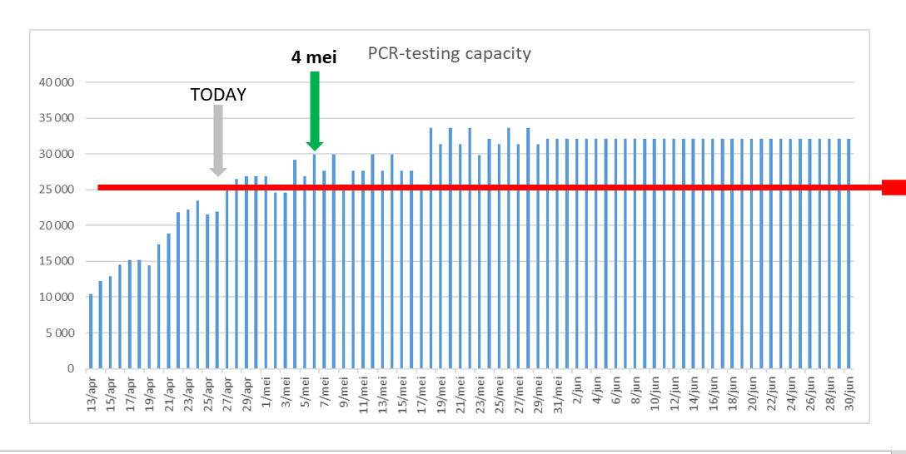
BELGIUM’S EXIT STRATEGY
testing: welke tests voor de exit strategy?
WELKE CAPACITEIT is NODIG
VOOR exit?
25.000 tot 30.000 PCR-testen per dag
Opschaling tot 45.000 mogelijk indien situatie vereist
Split klassieke labo’s en federale platform
Voldoende leveringen en stock afnamemateriaal (>1,5 miljoen tegen midden mei)

Slide 44
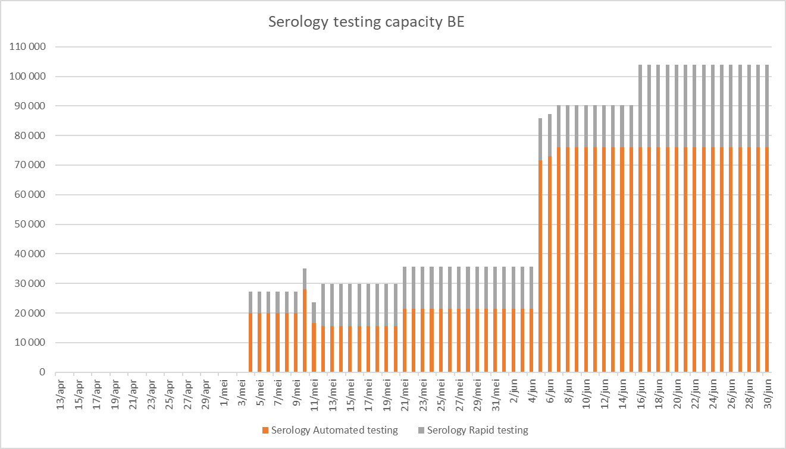
BELGIUM’S EXIT STRATEGY
testing: welke tests voor de exit strategy?
WELKE CAPACITEIT is VOOR exit?
Capaciteit voor komende maanden gesecuriseerd om aan de toekomstige noden te voldoen

Slide 45
BELGIUM’S EXIT STRATEGY
CONTACT TRACING
INTERFEDERAAL COMITE BELAST MET TESTING EN TRACING
Gecoördineerde strategie tussen gewesten en gemeenschappen, met de steun van federale experts.
Ontwikkeling van gemeenschappelijke scripts en procedures (aanwerving van personeel, opleiding, arbeidsorganisatie)
Opleiding van tracers (callagents, fieldagents)
Monitoring van succesindicatoren en optimalisatie van procedures
Gemeenschappelijke communicatiestrategie

Slide 46
BELGIUM’S EXIT STRATEGY
CONTACT TRACING
OP KOMST
Oprichting van een operationeel callcenter in elke gemeenschap/gewest (totaal van 2.000 FTE’S)
Oprichting van een gemeenschappelijk platform voor het beheer van callcenters (met federale ondersteuning)
Oprichting van een gemeenschappelijke database(ondersteund door federale overheid) om werk van tracers en opvolging te organiseren.
Jurdisch privacykader uitgewerkt door federale overheid om de privacy te beschermen bij de creatie van een app waarvan het doel is fysieke contact tracing te ondersteunen, op vrijwillige basis!
Start contact tracing vanaf eerste fase afbouw.

Slide 47
BELGIUM’S EXIT STRATEGY
CONCLUsies

Slide 48
BELGIUM’S EXIT STRATEGY
WE REKENEN OP U!
Het niet (goed) opvolgen van de instructies in elke fase verhoogt het risico om een stap terug te moeten zetten.

